Slide 1


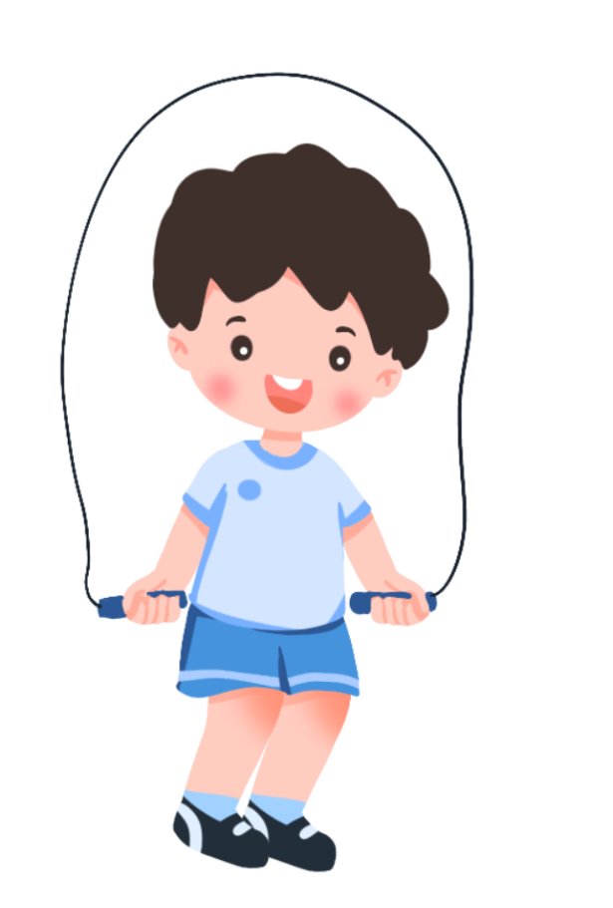
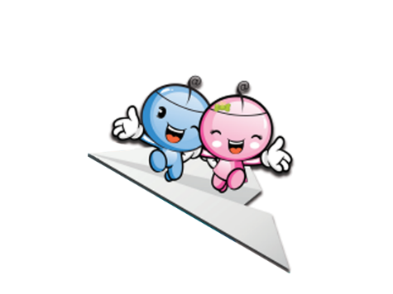
义务教育《信息科技》五年级上册
第1单元 我的一天有算法
第2课 跳绳锻炼有计划
—— 算法的特征
合肥市习友路小学 叶东燕

Slide 2


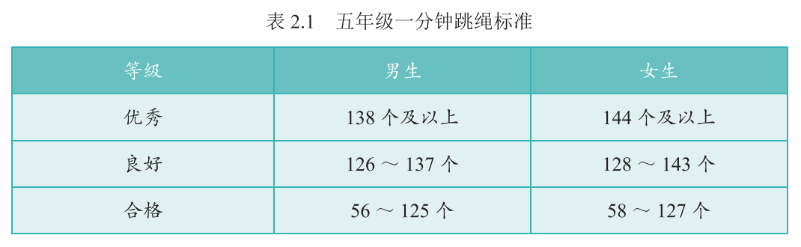
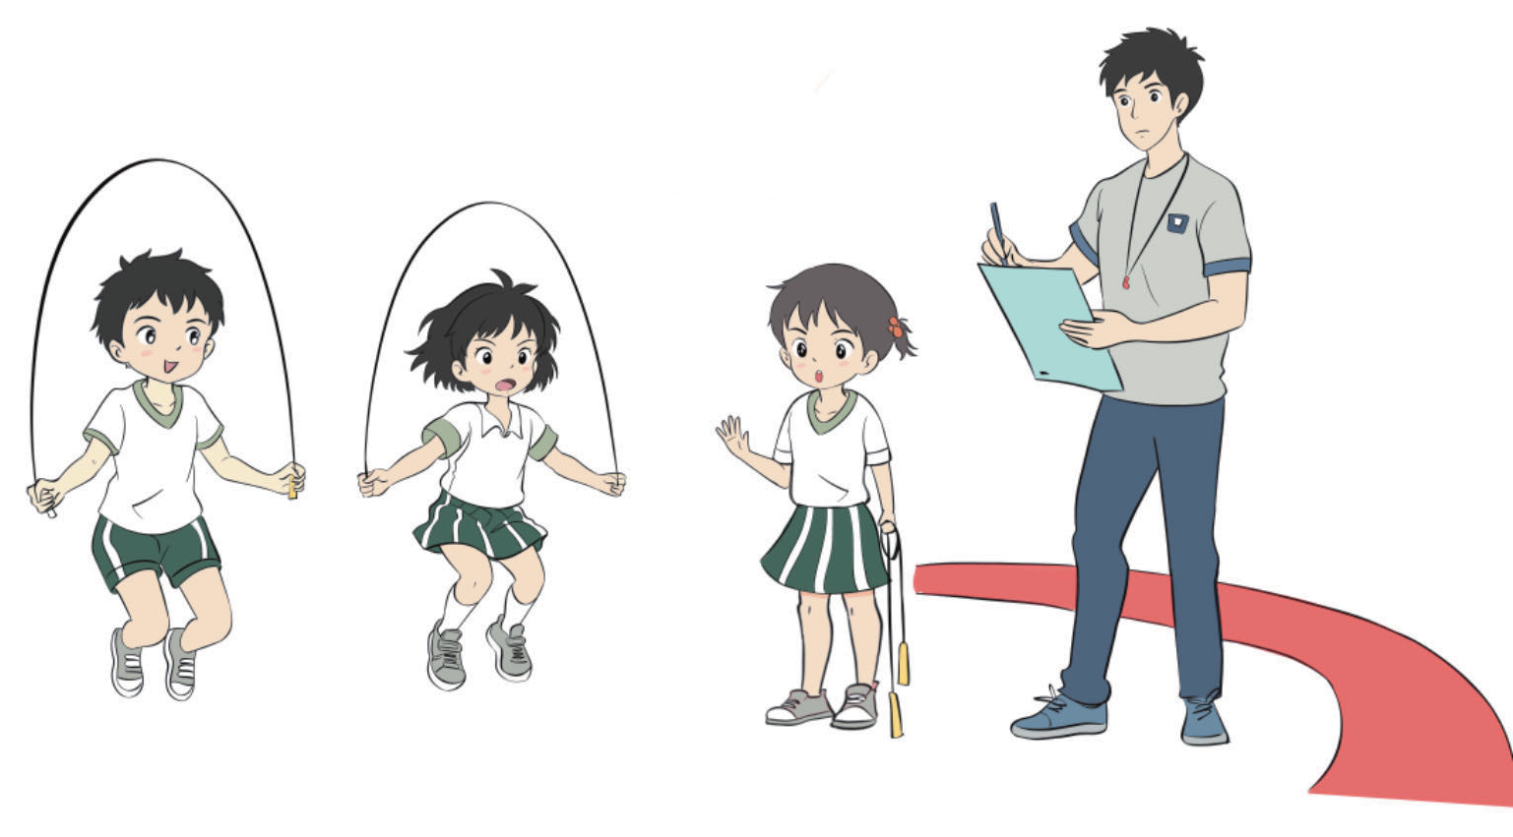

项目情境
体育课上，正在开展一分钟跳绳测试，李徽同桌的跳绳成绩是每分钟90个，只能达到（ ）等级。
李徽想帮助同桌制订一份跳绳锻炼计划，以督促同桌每天坚持锻炼，直到每分钟能跳130个，成绩达到（ ）等级。
一起来看看，如何制订科学合理的跳绳锻炼计划？
请你补全上面括号中的内容。

Slide 3

学习目标
了解和体会算法的基本特征。
制订科学合理的跳绳锻炼计划。

Slide 4




学习导航
计算锻炼时间
完善跳绳计划数据
绘制跳绳锻炼计划打
卡表
火眼金睛
大显身手
了解跳绳锻炼计划
的制订标准
比较跳绳锻炼计划
确定锻炼时间的计算方法
了解算法思维过程
了解算法特征

Slide 5




1.了解跳绳锻炼计划的制订标准
制订“跳绳锻炼计划”建议 | 是/否
了解自己的当前跳绳成绩和身体素质
设定一个最高的目标成绩
设定合理的每周增量，在一定时间后达到目标成绩
有时间的时候就多练习，没时间就不练
记录每日计划完成情况，及时优化，持之以恒
设定目标
循序渐进
定时训练
记录反馈
阅读上面各项制订“跳绳锻炼计划”的建议并判断是否正确。
可以参考这四个标准哦！

Slide 6



2.比较跳绳锻炼计划
比较左边的两份计划，尝试填写下面的表格。
参考标准 | 计划1 | 计划2
自我评估（当前成绩） | 无 | 100个/分钟
设定目标（目标成绩）
循序渐进（每周增量）
有限时间（训练时间）
思考：哪个计划合理，怎样计算训练时间？
每天坚持跳绳，后面一天总比前面一天多跳一些，坚持一段时间后实现跳绳成绩达标。
计划1
从每天每分钟跳100个开始，坚持锻炼一周，第二周比前一周每分钟多跳10个，以此类推，直到达到理想成绩每分钟跳130个。
计划2

Slide 7

3.确定锻炼时间的计算方法
请你算一算计划2需要锻炼几周？并说说你是如何计算的。
当前成绩 （个/分钟） | 每周增量 （个/分钟） | 目标成绩 （个/分钟） | 锻炼时间 （周）
A | B | C | ？
如果用字母表示已知量，就可以列出表达计算方法的公式，试着填一填吧！
文字表达式 | 锻炼时间（周）= ( － ) ÷
字母表达式 | 锻炼时间（周）= ( － ) ÷

Slide 8


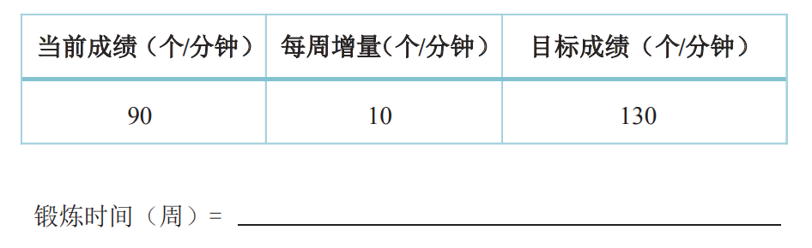

1. 计算锻炼时间
算一算
请用前面列出的公式，计算计划2的锻炼时间，比较和你之前算的答案是否一致。
根据你自己的情况，给自己也制订一个目标成绩和合适的每周增量，算一算需要几周可以达到目标成绩。

Slide 9
2. 完善跳绳计划数据
制订我的跳绳锻炼计划
请你完善跳绳锻炼计划数据，并依据思维导图步骤制订自己的个性化跳绳锻炼计划。

Slide 10
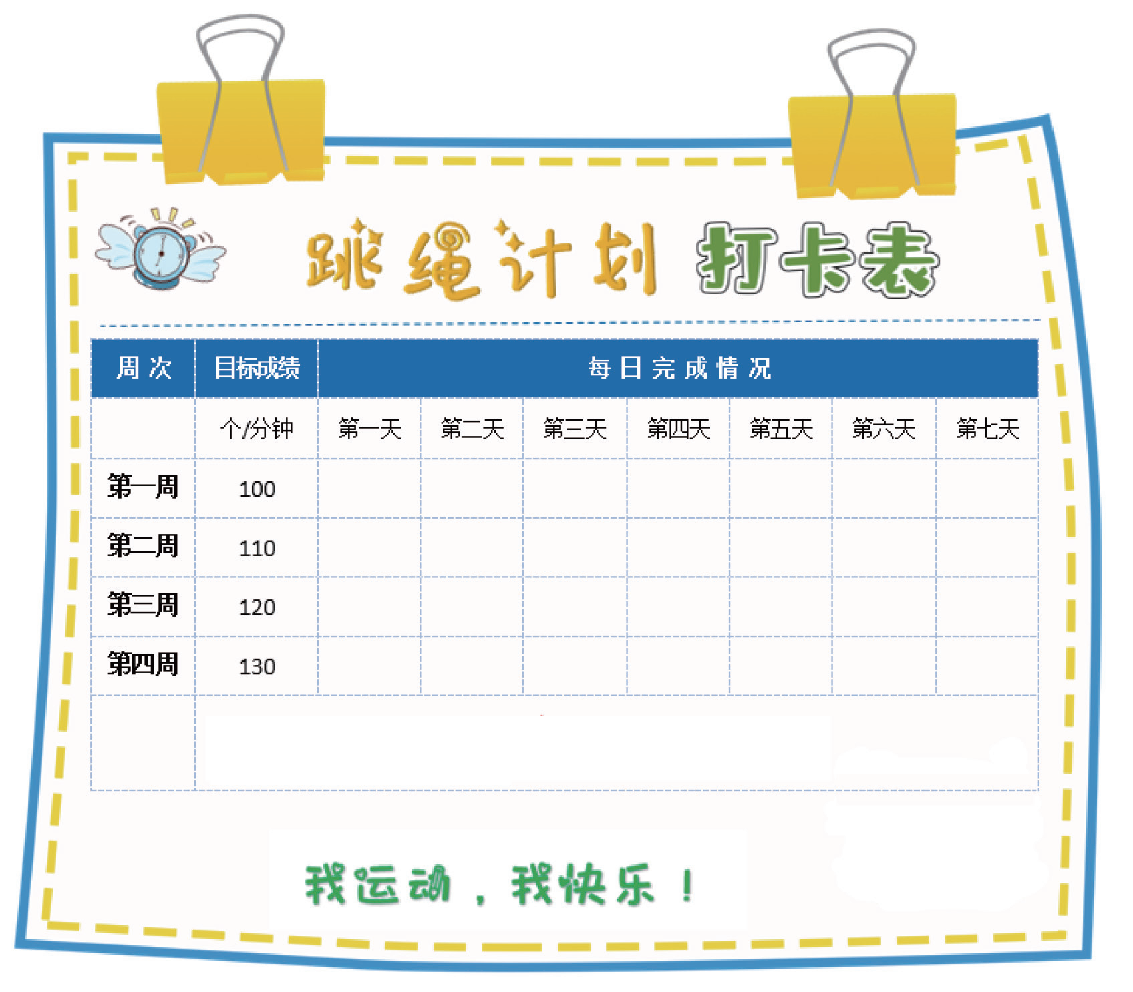

3. 绘制跳绳锻炼计划打卡表
你认为“打卡表”有哪些好处？
明确每天需要执行的运动任务。
‌记录进步和成就，‌激励自己坚持锻炼。
有时间期限，达成目标能获得成就感。
可以参考左图绘制一个“打卡表”记录计划完成情况。

Slide 11

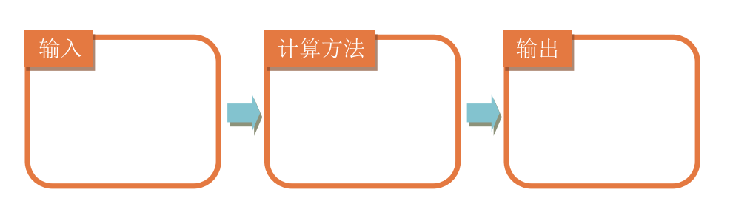
1. 算法思维过程
活动总结
用算法的思想解决问题时，首先要知道已知条件(输入)要得到问题的求解结果(输出)，再设计计算方法。
在制订跳绳锻炼计划时，输入、计算方法和输出分别是什么？尝试填写在算法思维过程对应的方框中。

Slide 12
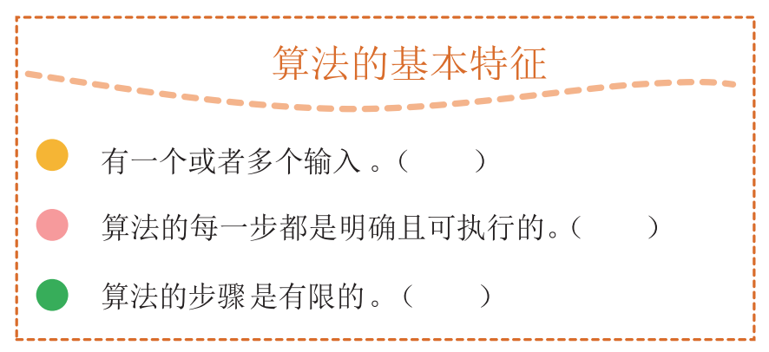
2. 算法特征
活动总结
通过制订“跳绳锻炼计划”，你对算法有了进一步的认识，算法由一系列明确可执行的方法及其步骤组成，在有限的步骤内解决问题。
判断左边描述中哪些是算法的特征，正确的打√。

Slide 13
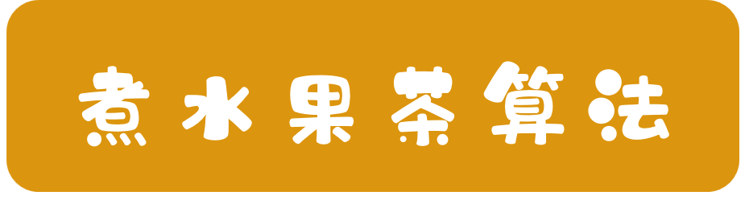

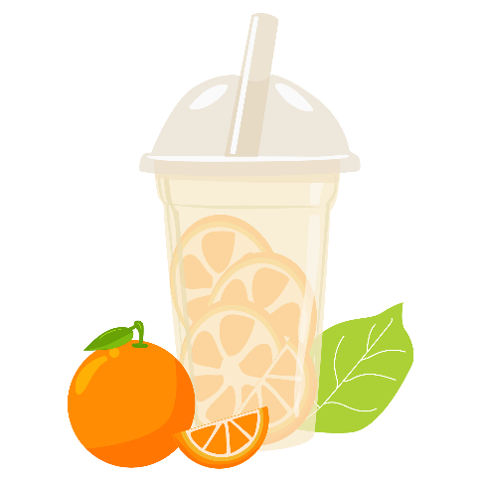
1. 火眼金睛
步骤1：把橘子去皮切块。
步骤2：在锅中放约200克橘子。
步骤3：加入冰糖，红茶适量。
步骤4：加入纯净水。
步骤5：将水煮开。
步骤6：再煮一小会。
步骤7：将水果茶分装到杯子中。
请你根据对算法特征的理解，看一看右边“煮水果茶的算法”有哪些不合理的地方？并说说理由。
可以回家请教家长，完善一下这个算法，并尝试自己做一做！

Slide 14
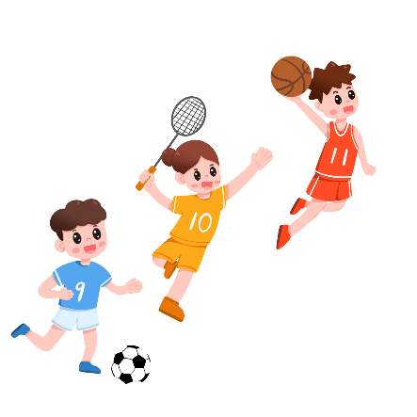
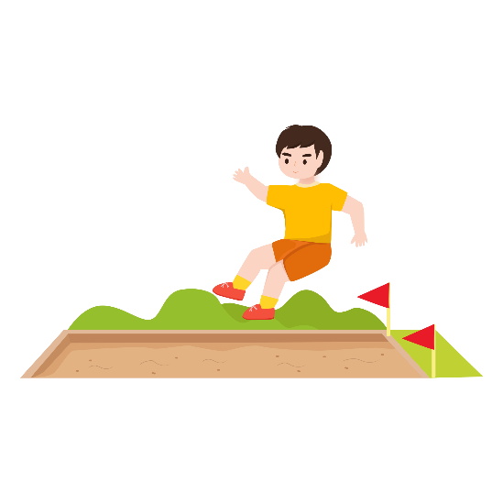
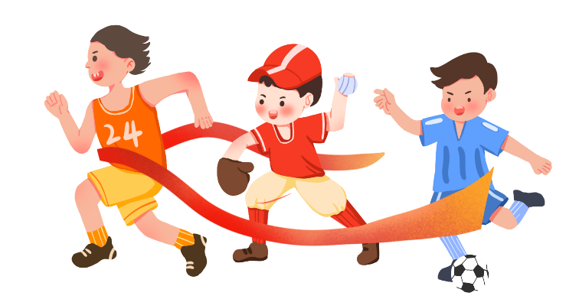
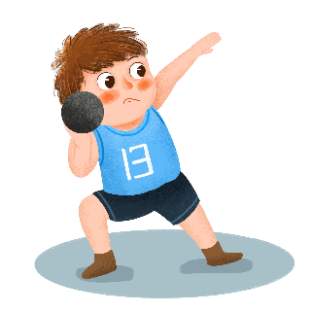
2. 大显身手
你喜欢哪些体育锻炼项目，选择一个项目，根据自己的现有水平，请教体育老师，制订一份科学的锻炼计划，并坚持训练，达到理想的水平吧！

Slide 15

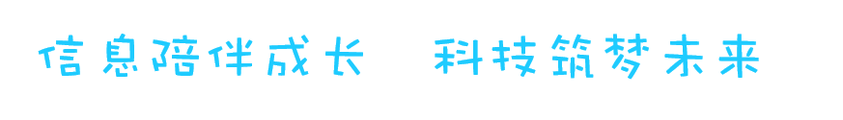
义务教育《信息科技》五年级上册

